Slide 1
基于微信小程序的学生活动管理系统
班级：
姓名：
指导老师：

Slide 2
研究背景
随着移动互联形式的不断发展，各行各业都在摸索移动互联对本行业的改变，不断的尝试开发出适合于本行业或者本公司的APP。但是这样一来用户的手机上就需要安装各种软件，但是APP作为一个只为某个公司服务的一个软件，是一种闭环的生态，从用户获取和保持用户的粘性都变成了一个难题，并且在维护上面也需要考虑成本，慢慢的变成了不开发APP跟不上潮流，开发APP则运营上面步履维艰。如何获取一个新的客户来源通道以及转换通道，变成了管理者都需要面对的一个问题。如何让一个用户从已经习惯的应用里跳转到希望用户访问的应用里，这是一个问题，而微信小程序就解决了这样的难题。微信拥有庞大的用户基础，可以不用更换APP直接在微信上就可以访问用户想要访问的资源。因此微信小程序相对于APP来讲更受欢迎，本次课题就运用了微信小程序技术开发一个基于微信小程序的学生活动管理系统。

Slide 3
目的和意义
背靠微信庞大用户群体的微信小程序，变成了当前解决用户访问应用程序入口方案的一种选择，用户的手机里面只要有微信，不需要安装新的软件，就可以直接访问指定目标，获取指定内容，解决了管理者的痛点，并且微信作为一个聊天工具，在微信里有支持的各种各样的生活服务，也为微信的用户提供了粘性，微信小程序不管是针对用户或者管理者都是一个双赢的存在。目前，传统电商及零售行业因为小程序的出现而获得了新生。本次课题针对学生活动信息管理，借助于微信小程序这样的平台，可以更加方便学生查看活动，参与活动报名，管理员审核活动的报名信息，管理活动基本资料也变得容易。

Slide 4
开发环境
本系统小程序端使用微信开发者工具开发，该系统服务器端使用Java语言开发，结合SSM框架，系统数据库采用mysql，运行平台：windows7及以上，采用Tomcat7.0以上作为WEB服务器软件。

Slide 5
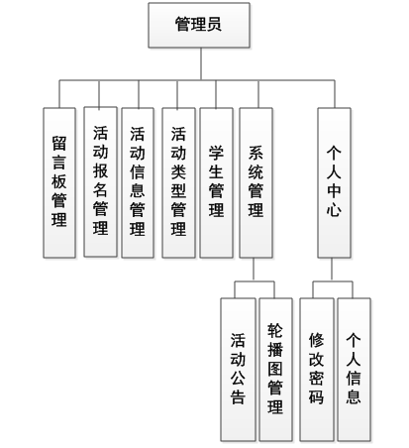
管理员功能结构设计
管理员审核学生提交的活动报名信息，管理活动和学生留言，管理学生。

Slide 6
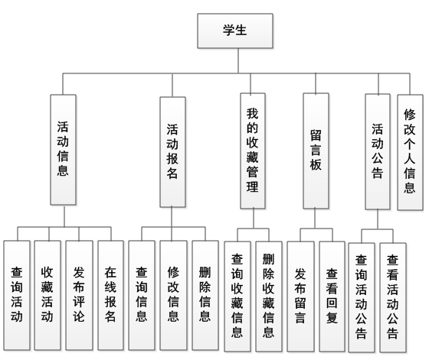
学生功能结构设计
学生查看活动，参与活动报名，查看活动报名信息以及活动公告信息。

Slide 7
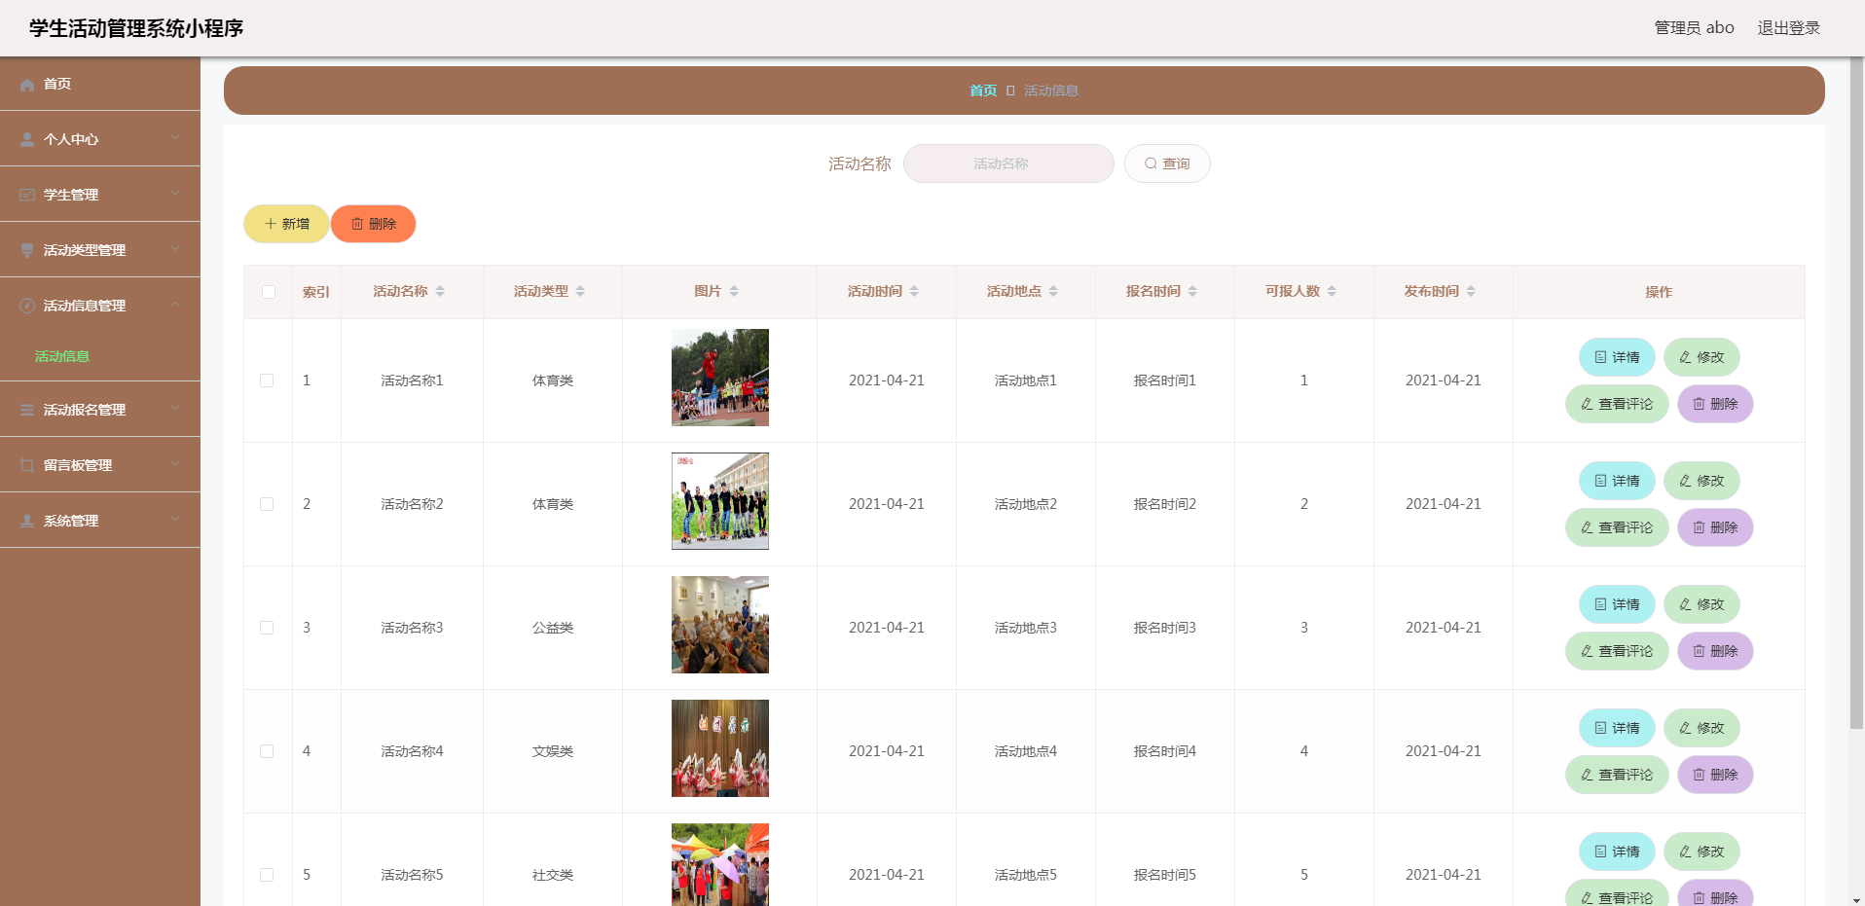
管理员功能实现
活动信息管理
管理员权限中的活动信息管理，其运行效果见下图。管理员负责活动信息的修改，活动信息的删除，活动信息的新增等内容，同时，学生评论活动的信息也能让管理员查看。

Slide 8
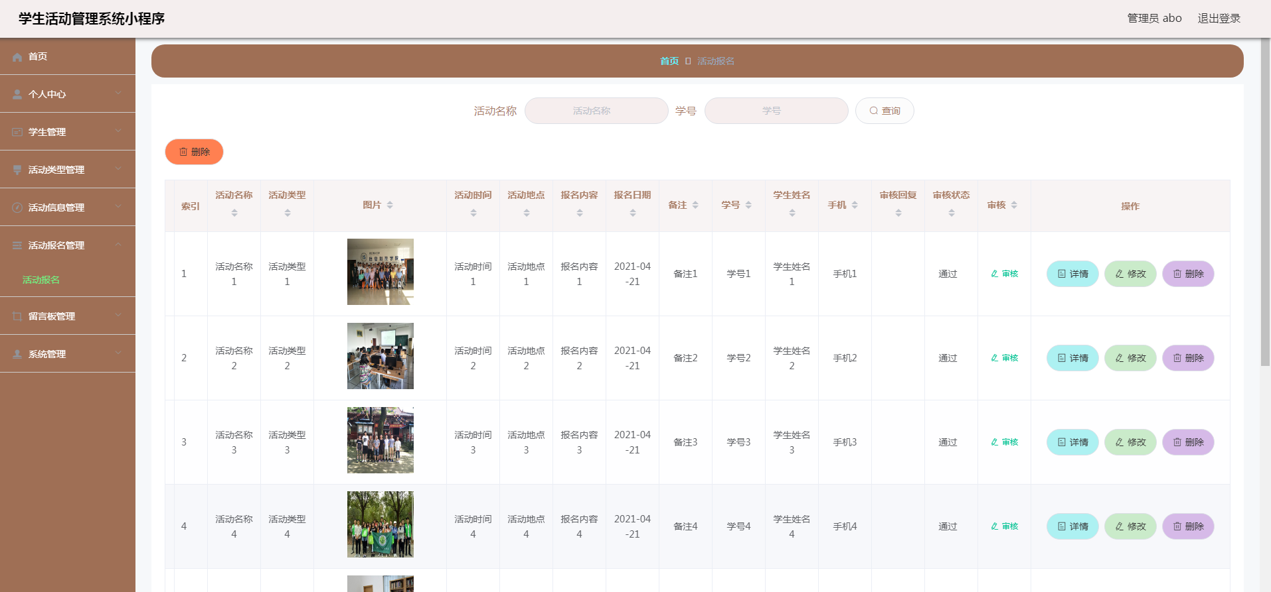
管理员功能实现
活动报名管理
管理员权限中的活动报名管理，其运行效果见下图。学生报名参加活动，管理员就负责在当前页面审核学生报名参加的活动信息。

Slide 9
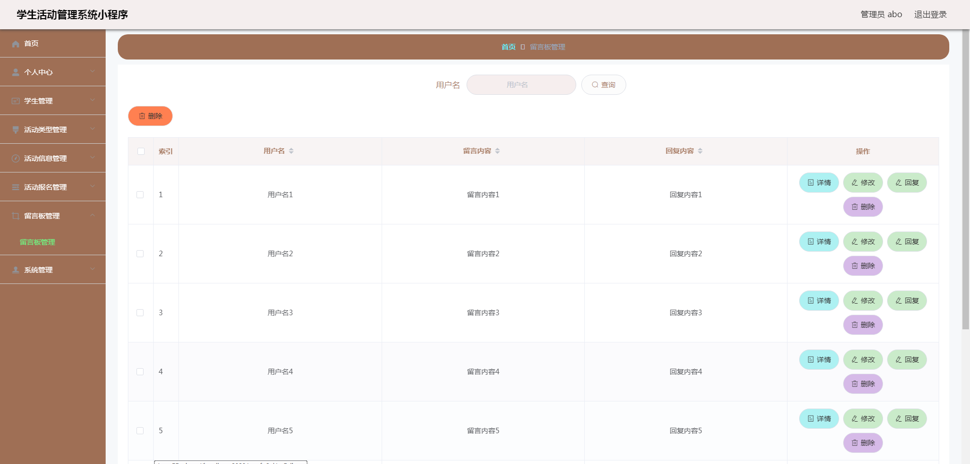
管理员功能实现
留言板管理
管理员权限中的留言板管理，其运行效果见下图。管理员通过本功能与学生进行信息交流，学生提交的留言，管理员就能在当前页面查看并回复。

Slide 10
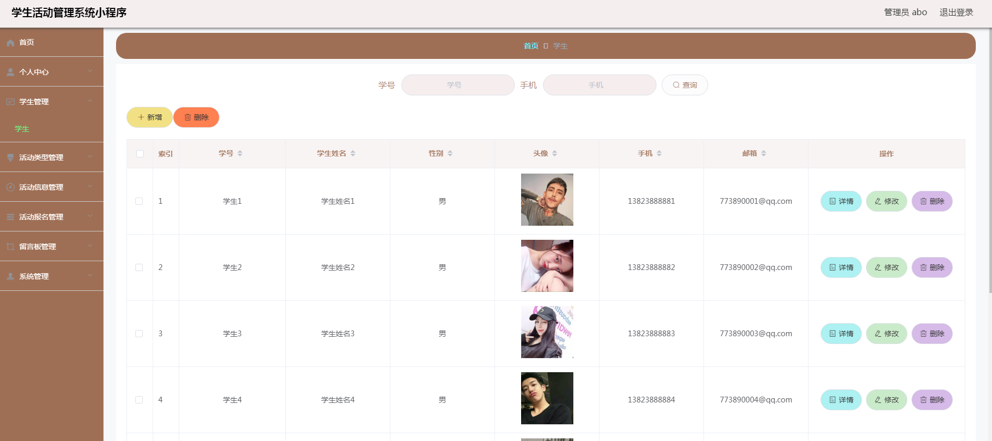
管理员功能实现
学生管理
管理员权限中的学生管理，其运行效果见下图。管理员可以在本页面修改，删除学生资料。

Slide 11
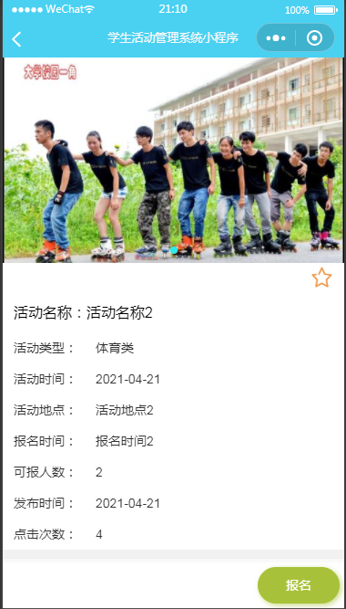
学生功能实现
活动信息
学生权限中的活动信息，其运行效果见下图。学生在本页面除了查看活动介绍之外，还能够收藏活动，对该活动进行报名。

Slide 12
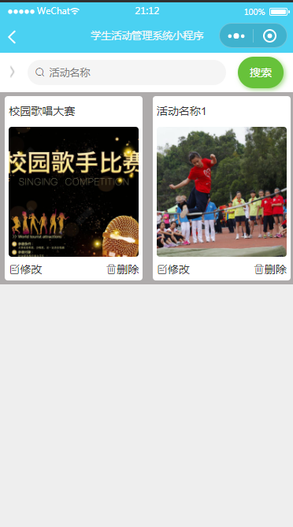
学生功能实现
活动报名
学生权限中的活动报名，其运行效果见下图。学生报名参加活动之后，需要在本模块查看报名信息，修改报名信息，删除活动报名信息，同时，学生点击活动图片或活动名称进入其详细页面查看学生提交的报名信息是否通过管理员的审核。

Slide 13
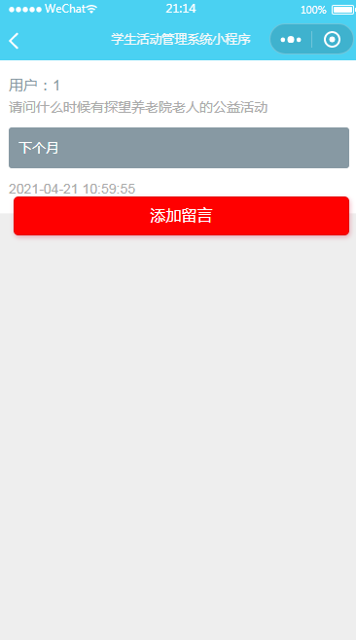
学生功能实现
留言板
学生权限中的留言板，其运行效果见下图。学生在当前页面可以添加留言内容，管理员回复学生的留言信息也会在本页面显示，学生随时可以查看。

Slide 14
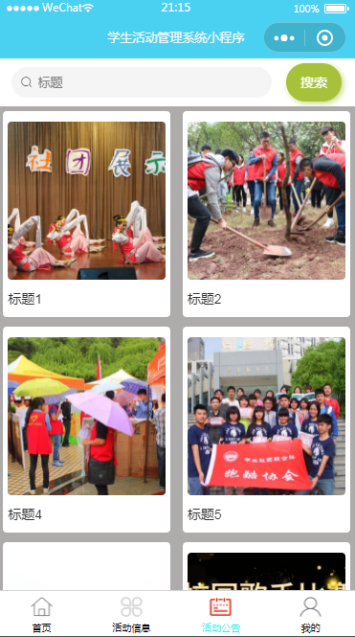
学生功能实现
活动公告
学生权限中的活动公告，其运行效果见下图。学生通过标题搜索活动公告信息，学生点击活动公告标题以及图片即可查看活动公告的内容。

Slide 15
结论
借助身边同学还有导师提供的帮助，本人也顺利完成本系统的制作工作。对基于微信小程序的学生活动管理系统的分析与总结，发现基于微信小程序的学生活动管理系统具有如下特点：
（1）基于微信小程序的学生活动管理系统有着详细的功能设计，所以编码时，基本依照设计的功能进行开发，因此具备较完善的功能；
（2）基于微信小程序的学生活动管理系统在界面设计与布局时，参考了很多系统的界面设计风格，也从图书馆查阅了关于系统界面设计方面的资料，并把对本系统有用的知识做好笔记，有了这些知识积累，所以我在开发系统时，注重页面文字的排版，以及精确定位各页面元素，合理使用颜色搭配技巧，让本系统在不影响浏览效果的同时，让访问者产生一种简洁干净的视觉效果；
（3）基于微信小程序的学生活动管理系统为了让用户易于使用，在能够直观表达系统内容的同时，也把页面的导航放在了页面中最关键的位置，这个位置也是充分考虑了用户的浏览习惯。所以用户操作系统，可以在短时间内找到需要的内容。
由于本人并不是专门从事开发工作的技术人员，目前在校学习的开发类知识处于初级阶段，只是对开发类技术有着简单了解和使用，加上日常完成的作业，也只是局限在某个系统的某个功能模块上，因此，完成一个功能完善的整个系统，对于我来说，还是有一定的压力。所以这也确定了我开发的系统具有缺陷。
（1）对于基于微信小程序的学生活动管理系统的编码并没有完全依照编码规范，整个系统存在代码冗余的缺陷；
（2）基于微信小程序的学生活动管理系统在数据输入上，对数据有效性检测还不够严格；
（3）对基于微信小程序的学生活动管理系统的误操作提示，只是对部分功能进行了设计，还有很多功能都没有设计报错提示。

Slide 16
致谢
伴随着毕设项目的制作完成，也就意味着我们即将离开校园。回想几年的大学时光，不由得想起身边常伴的同学，授课的老师，还有毕设指导的老师们。
大学这几年，身边的同学为我提供了很多的帮助，不管是生活上，还是学习上，每次遇到问题，这些同学们都会耐心解答，有时为了避免我再次犯错，他们也会时不时提醒我。本次毕设制作期间，这些老同学也是互相分享开发经验，还有文档编写的技巧，从开题报告，还有任务书以及最后的论文等文档上，大家都是互相提出建议，互相参考一些编写经验和技巧。如此，我们才会进展得比较顺利。此刻，真心感谢这些老同学！
唯一不能忘记的是导师，平均每个导师都带了很多个毕业生，所以能够想象他们非常忙，因为一到毕业季，他们需要指导学生们毕业，还需要正常授课。作为本届毕业生，我也能够体会导师的辛苦和不容易。毕设制作的环节有很多，但是我的导师在进行的每个环节都严格要求我认真努力对待本项目，也对我编程技术上提出了很多至关重要的建议，还对一些比较细微但是也比较关键的部分向我进行了多次强调，让我少走弯路，可以如期实现本系统。此刻，真心感谢导师！
校园里的授课老师不仅有本专业的老师，也有其他专业的老师们，他们都教过我们课程，向我们传授知识，有了这些知识积累，我在本次毕设制作中，才知道有些问题该如何运用知识处理，此刻，感谢那些授课老师。
最后时刻，我要感谢校园，祝愿校园更加强大！

